Slide 1


ORDENAR UN ARRAY DE OBJETOS
Escribe una función para ordenar un array de objetos.
Notes:
Ejemplo modelo de cómo comunicar una Actividad recomendada (desafío extra).

Slide 2
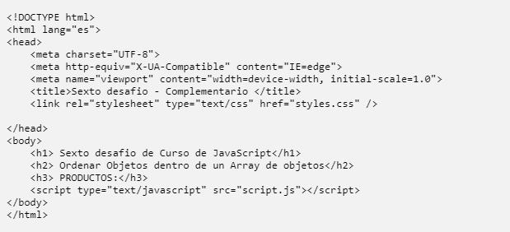
index.html

Slide 3
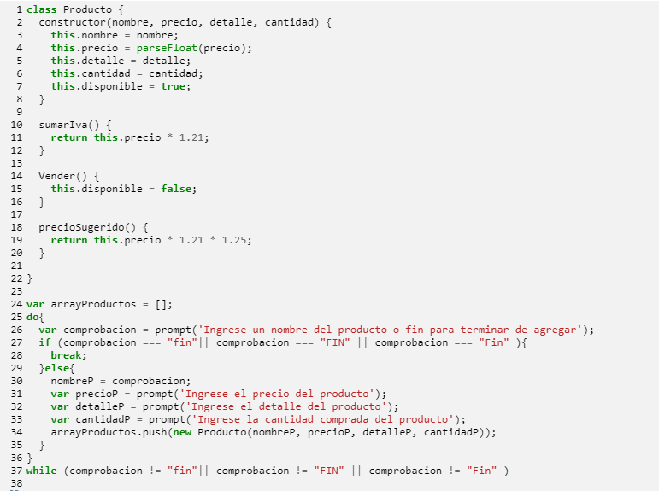
script.js
Dado que el código no entraba en una sola captura, fue separado en varios recortes.

Slide 4
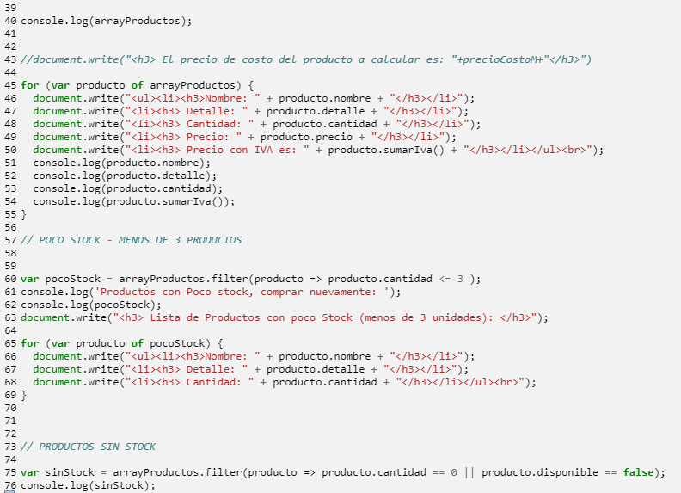
script.js
Dado que el código no entraba en una sola captura, fue separado en varios recortes.

Slide 5
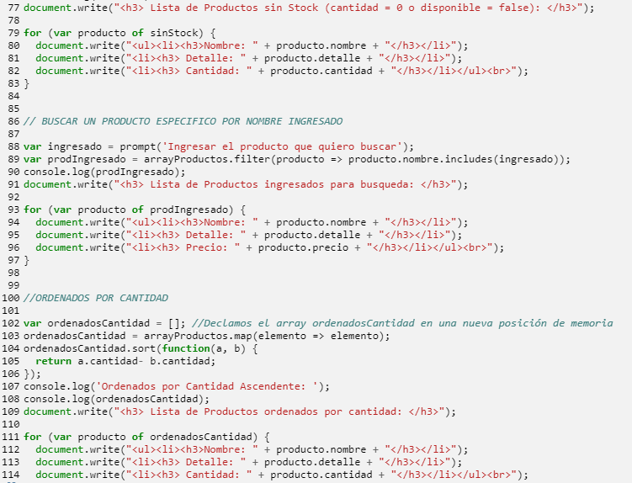
script.js
Dado que el código no entraba en una sola captura, fue separado en varios recortes.

Slide 6
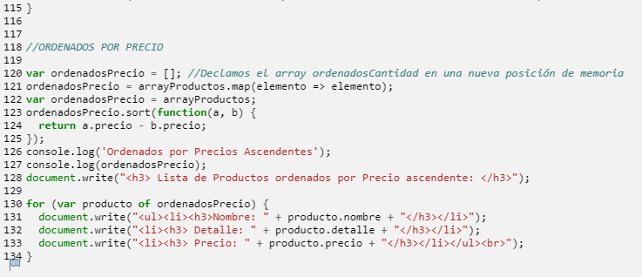
script.js
Dado que el código no entraba en una sola captura, fue separado en varios recortes.

Slide 7
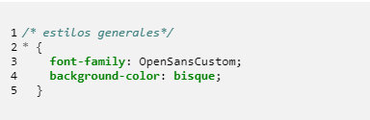
styles.css

Slide 8
OBSERVACIÓN DEL TUTOR EN RELACIÓN AL DESAFÍO
“¡Buenísimo, quedó 10 puntos!”
Notes:
Usar para desafíos entregables. Editar el número con el número de desafío correspondiente..

